Slide 1



Pedagogical thread:
Objective: practice the dual and the plural. In a second stage, practice verb and noun agreement.
Procedure: Vacationers must get to different places in the town.
Picture 1 Example: an Algerian family is lost and wants to get to the shop. It's up to you to give them directions. They set off from the campsite in their red car. Watch out for obstacles: you can't go through streets blocked by roadworks, etc.
(You can then change the position of the car and make a route to get somewhere else.)
2- You tell three Moroccan women (for example) who are going to take the taxi how to get to the mountain.
You then give directions to two Yemeni men.
3- Describe the vacationers' activities (masc. plural; fem. plural; dual) while naming them regularly: the Moroccan women take the taxi in front of the campsite and go to the restaurant; they eat falafels; the Moroccan women then go to the library and read a book; they go to the mountain and walk; the Moroccan women go to the sea or the swimming pool and swim; etc.)
Safar 9: irregular verbs.

Slide 2

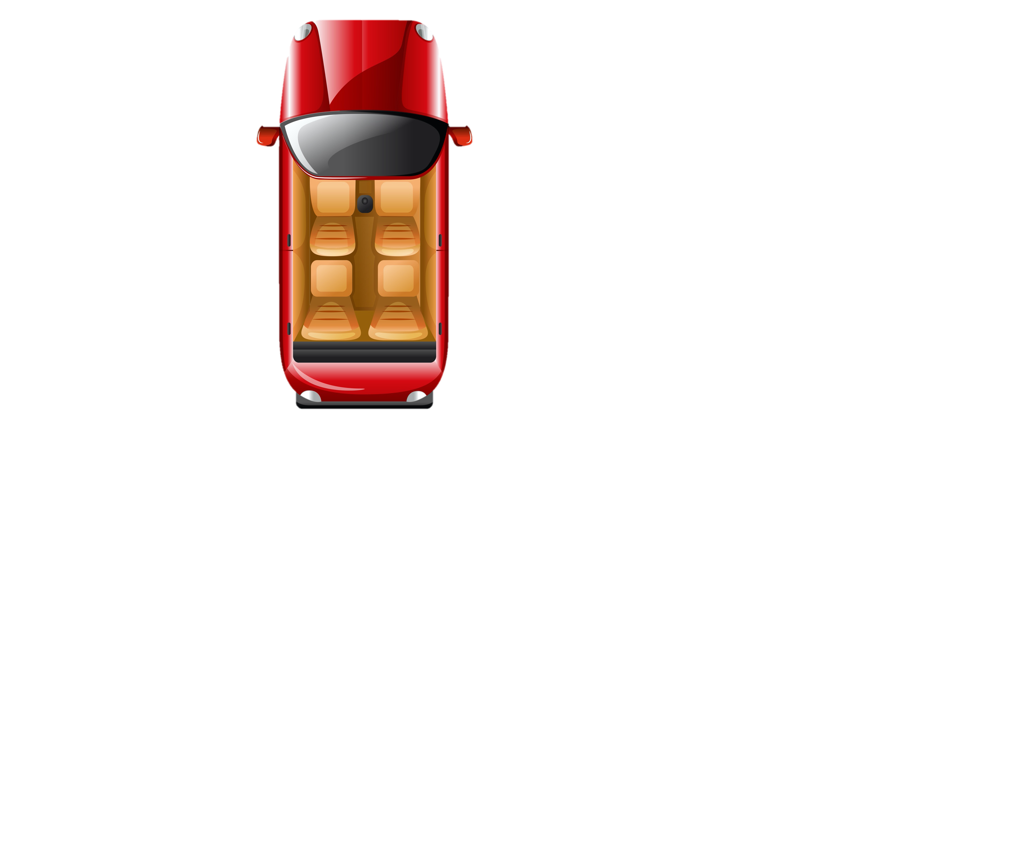
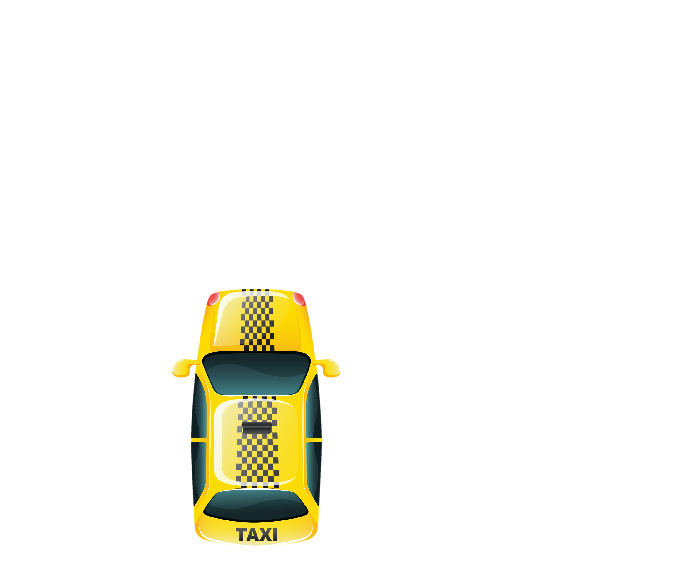

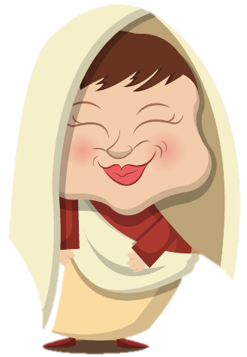
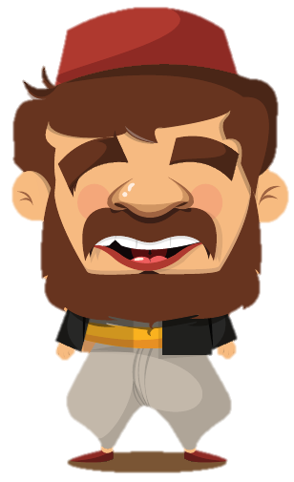
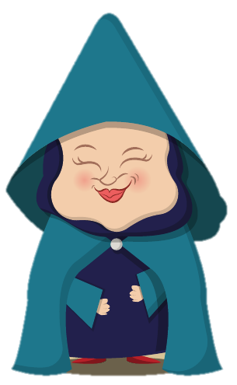


Giving directions

Slide 3
Give directions I
وقَف/ يَقِفُ | تَقَدَّم/ يَتَقَدَّمَ | نزَل ــِـ | ركِب ــَـ | دار/ يَدُور | سارَ/ يَسِيرُ
To stop | To move forward | To go down | To board, to ride (trans.) | To turn | To move along, to go
بَعْدَ | قَبْلَ | حَتَّى | مُسْتَشْفَى | مسمَكة | مَخْبَز
After | Before | Until, up to | Hospital | Fish shop | Bakery

Slide 4
Note the following expressions.
قَرِيب مِنْ/ بَعِيد مِنَ ... | Near / far from …
في شارِع الـ... | On the street of …
التَقاطُع | The intersection

Slide 5
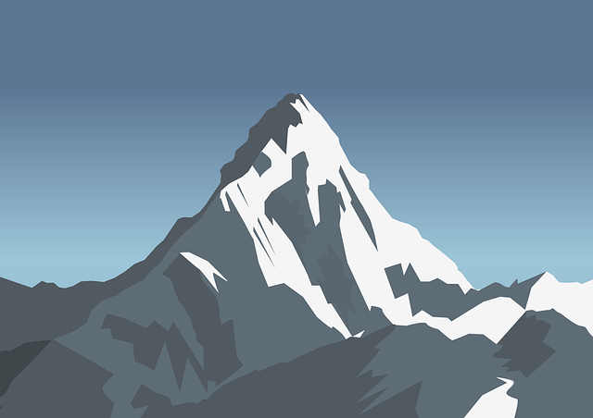

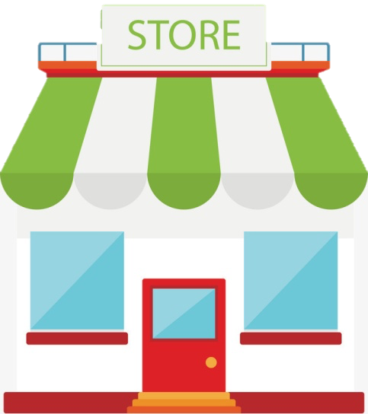




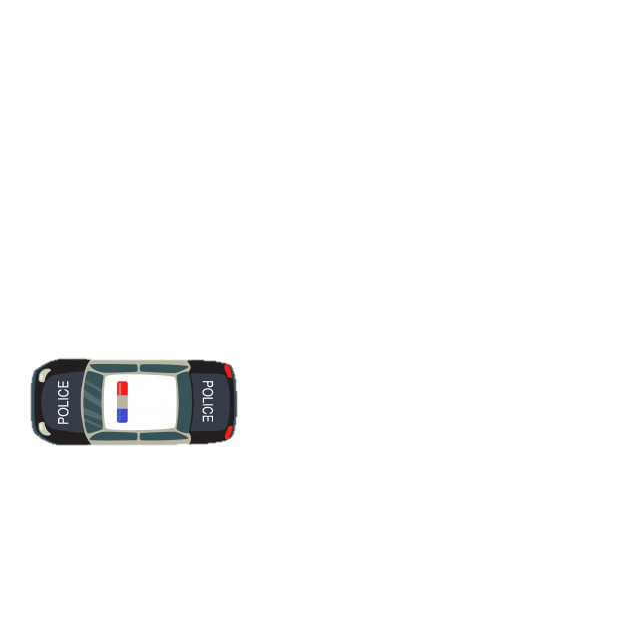




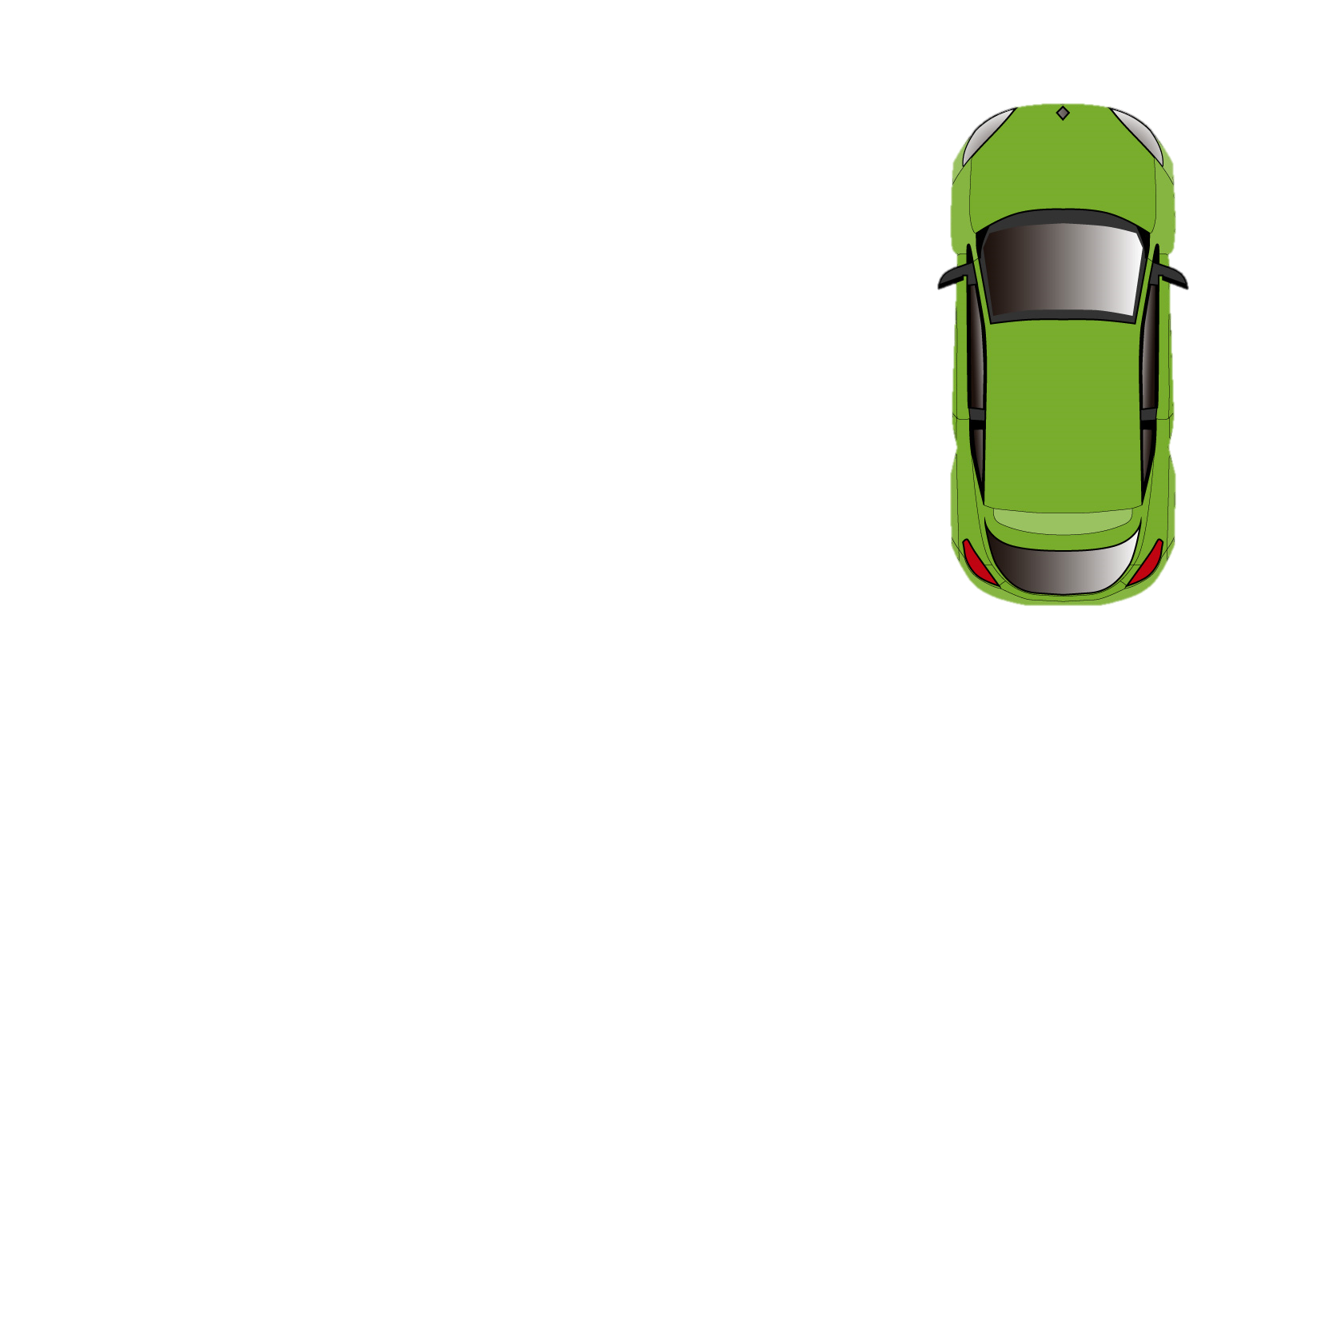
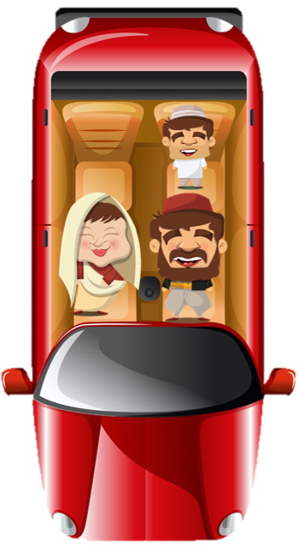




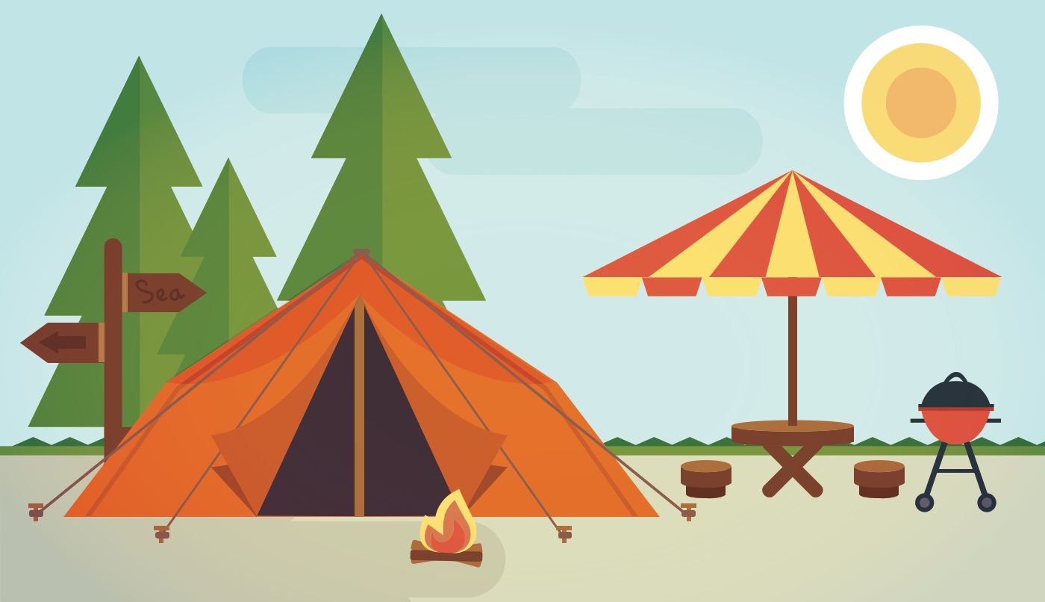





Slide 6
Pedagogical thread:
Print the picture below as well as the cars and redo the exercises in groups of 2 or 3,

Slide 9
Give directions II
سيّارة الأجرة | حاجِز | رجال الإطفاء | رِجال الأمن شُرْطة | شارِع | طَرِيق
Taxi | Barrier | Firefighters | Police, security, safety | Street | Road, way
دائِرة | مُخَيّم | سِباق الخيل | أشغال/ أعمال | مُفْتَرَق الطُرُق | تقاطُع
Roundabout | Campsite | Horse racing | Roadworks | Crossroads | Intersection

Slide 10
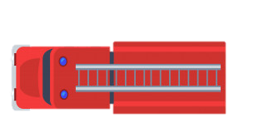
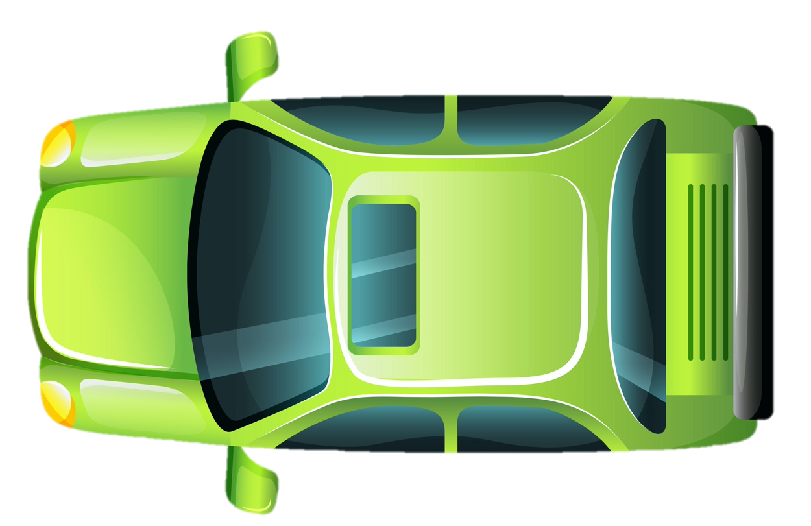
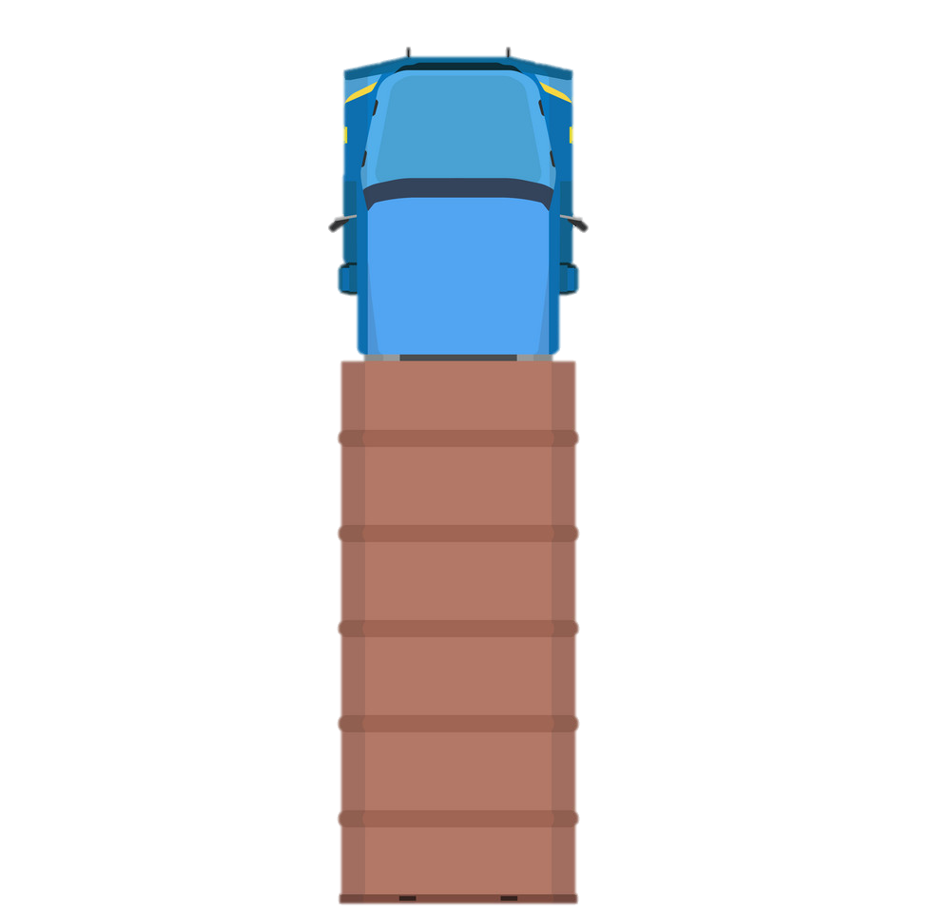



Slide 11
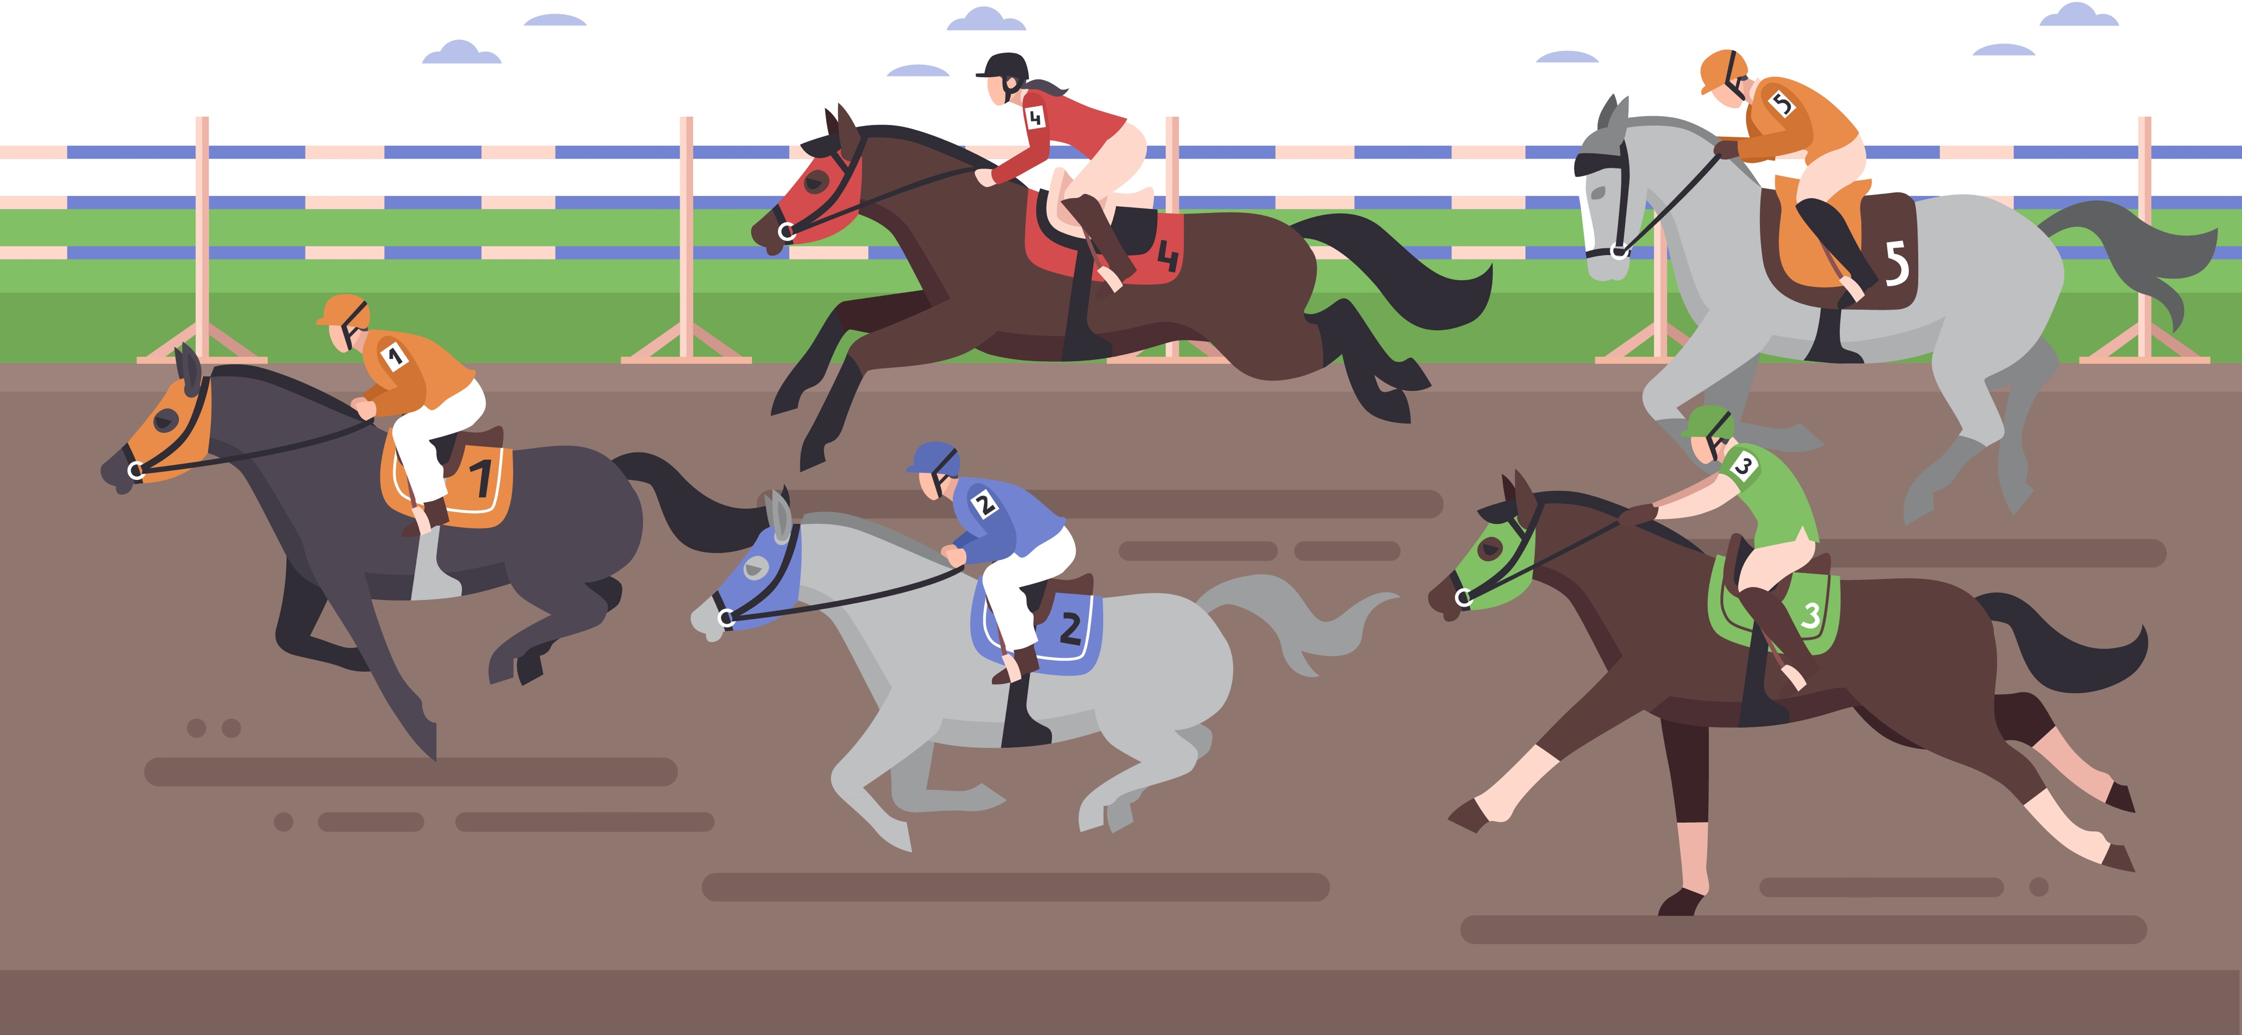
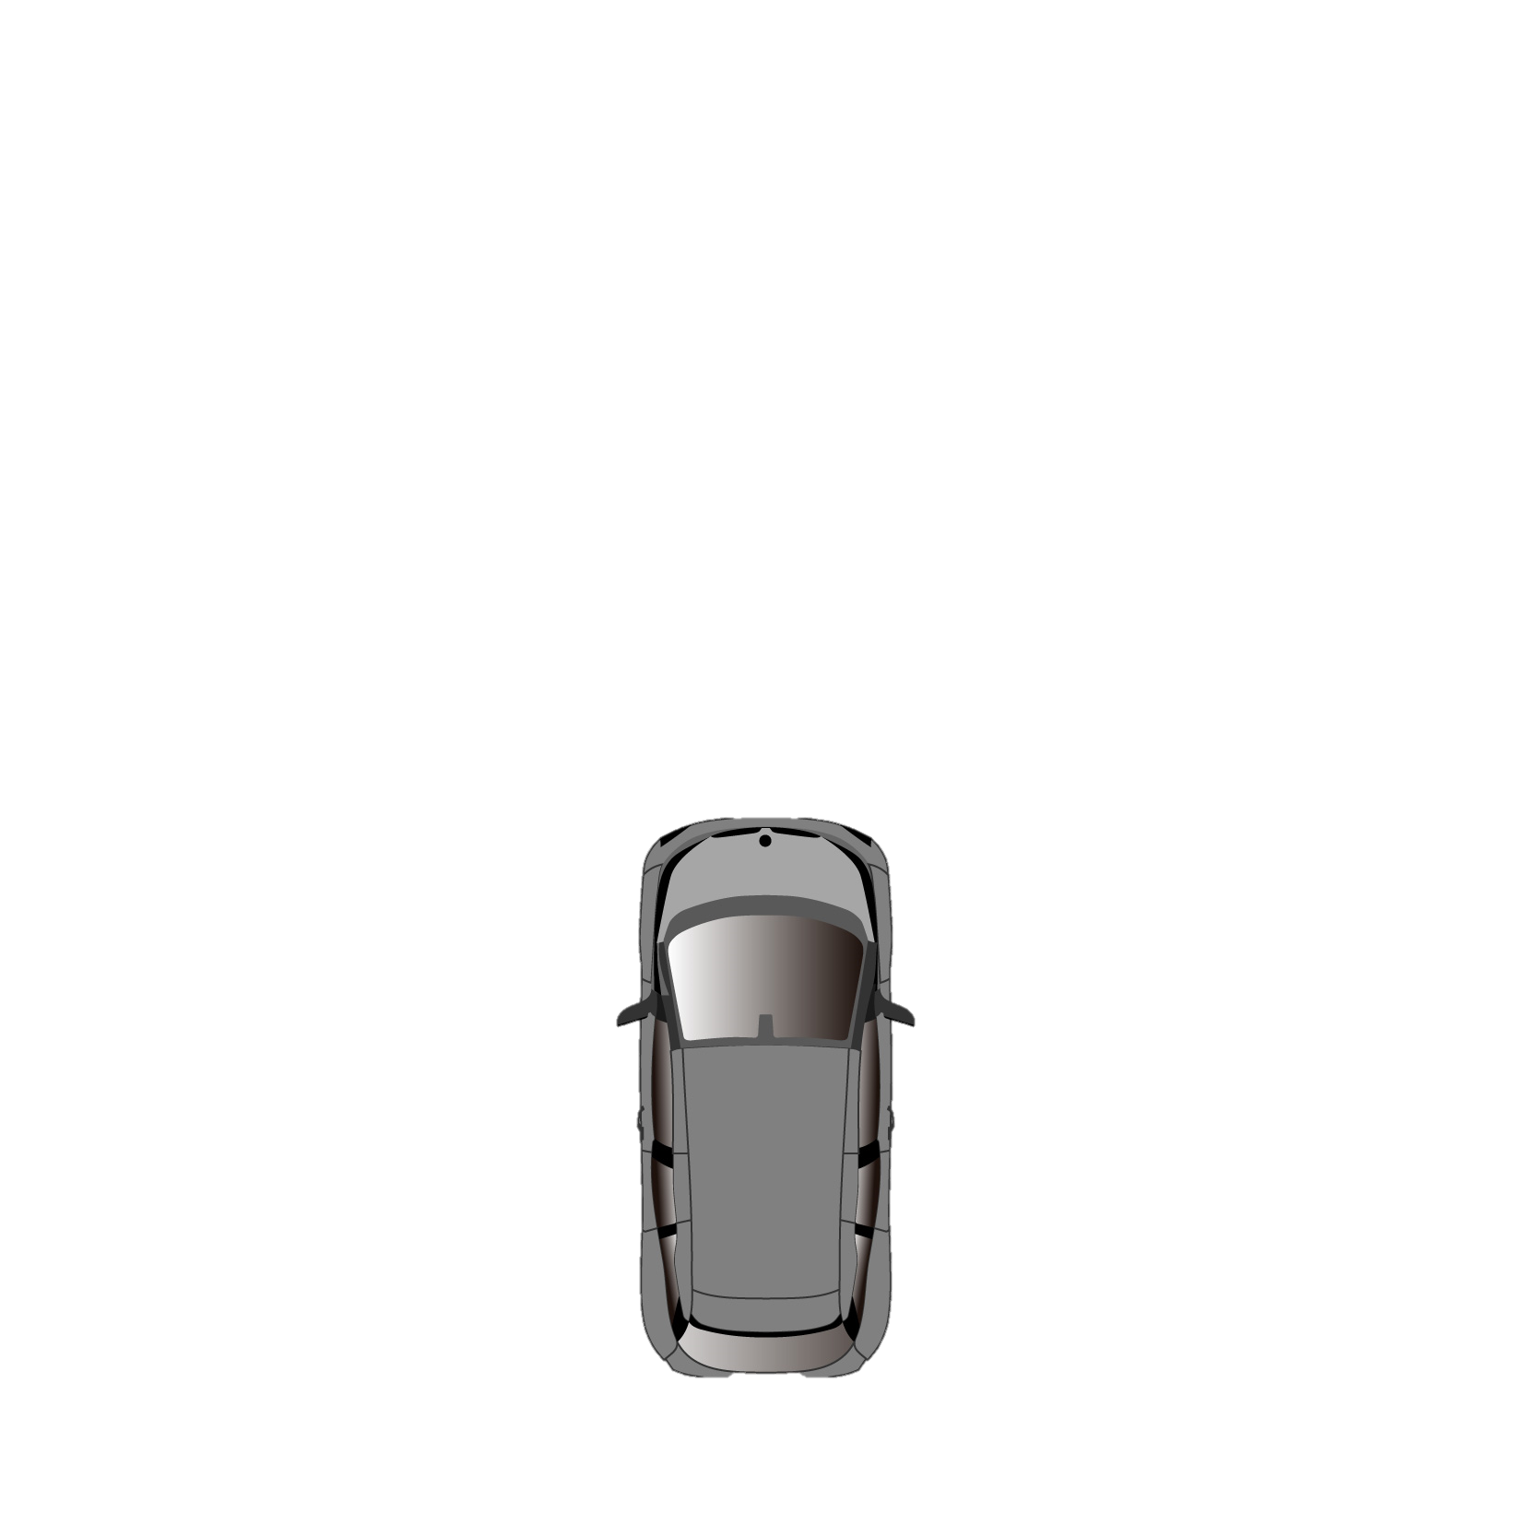
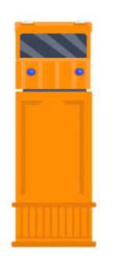

Slide 13
Following the model below, tell the other students how you get from your home to work or to your Arabic class. Examples:
أَخْرُجُ مِنْ بَيْتِي وَأَدُورُ عَلَى اليَمِين فِي شارِعِ العَدْل وأَمْشِي قَلِيلًا حَتّى المَحَطّة. ثُمَّ أَرْكَبُ القِطار. أَنْزِلُ مِنَ القِطارِ...
أخرج من البيت وأمشي قليلًا حتَى موقِف الحافِلات/ الباصات. ثمّ أركب الحافلة رقم 811. تسير الحافلة حتّى المحطّة وفي المحطّة أركب القطار. عند الوصول أنزل من القطار وأمشِي من جديد في حديقة حتّى المكتب.
أخرج من بيتي وأركب درّاجتي ثمّ أمُرُّ أمام المقبرة وأدور على اليمين وأتقدّم حتّى حاجِز الأشغال/أعمال. ثم أسير حتّى الدائرة وأقف أمام الدائرة. أدور على الشمال في الشارِع الثالث وأسير حتّى جامعة جنيف. وأقف قبل الشارع الكبير. ثمّ أدور على اليمين بعد البنك وأسير حتّى المدرسة وأُوقِفُ الدرّاجة أمام المطعم. وأمشي حتّى المدرسة. وأدرس العربية. ما شاء الله.

